Slide 1
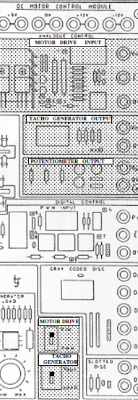
Resultats de l’Anàlisi de la Planta de DS/CA
Sessió 7/4/22

Slide 2
Descompensació de les masses
L1-3
L2-4

Slide 3
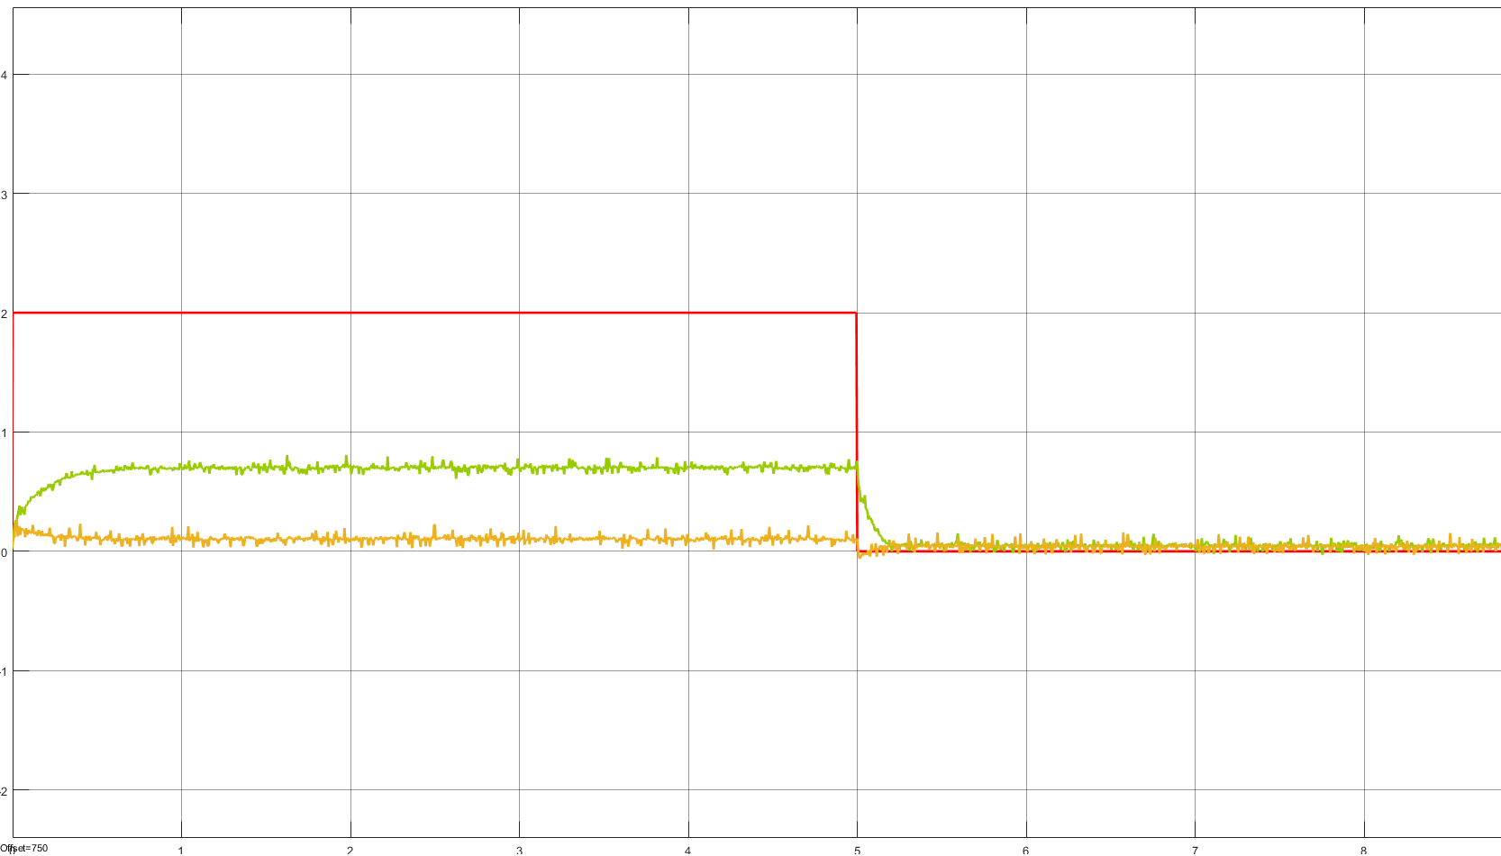
Descompensació de la Massa LED a 50 (sense fre)
REF: 0V Motor
Groc – Referència 0V Controlador
Vermell – Vout Tac.

Slide 4
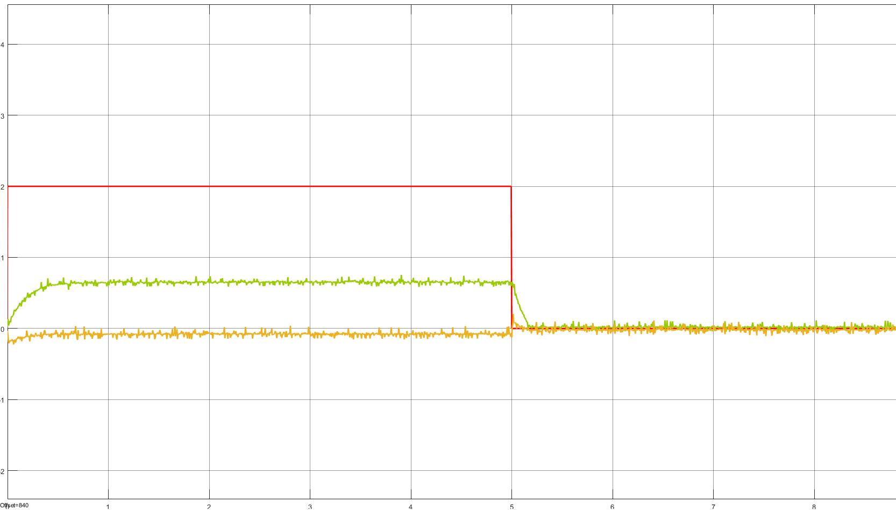
Descompensació de la Massa LED a 50 (sense fre)
REF: 0V Controlador
Groc – Referència 0V Motor
Vermell – Vout Tac.

Slide 5
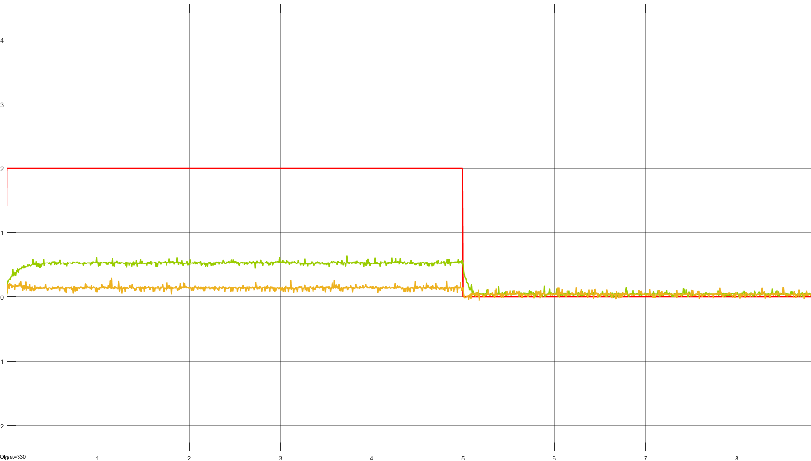
Descompensació de la Massa LED a 32 (amb fre)
REF: 0V Motor
Groc – Referència 0V Controlador
Vermell – Vout Tac.

Slide 6
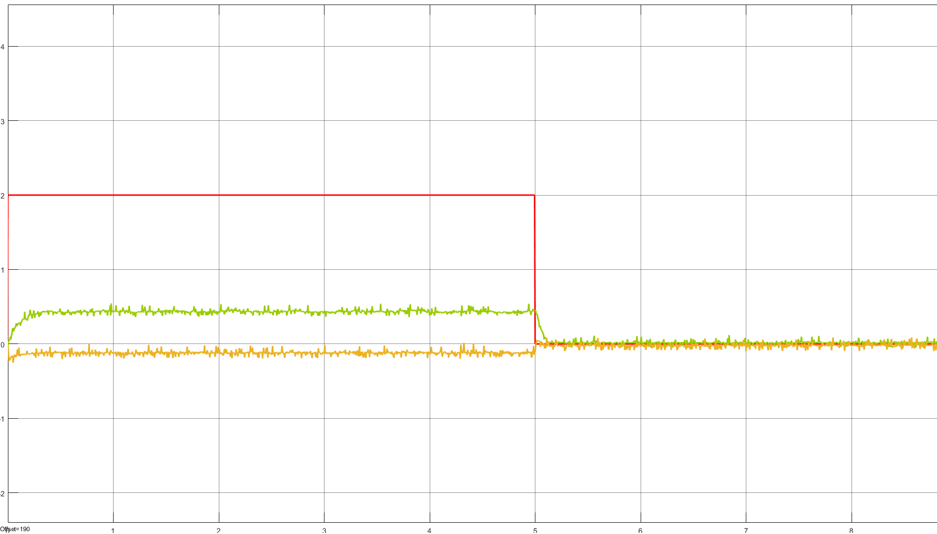
Descompensació de la Massa LED a 32 (amb fre)
REF: 0V Controlador
Groc – Referència 0V Motor
Vermell – Vout Tac.

Slide 7
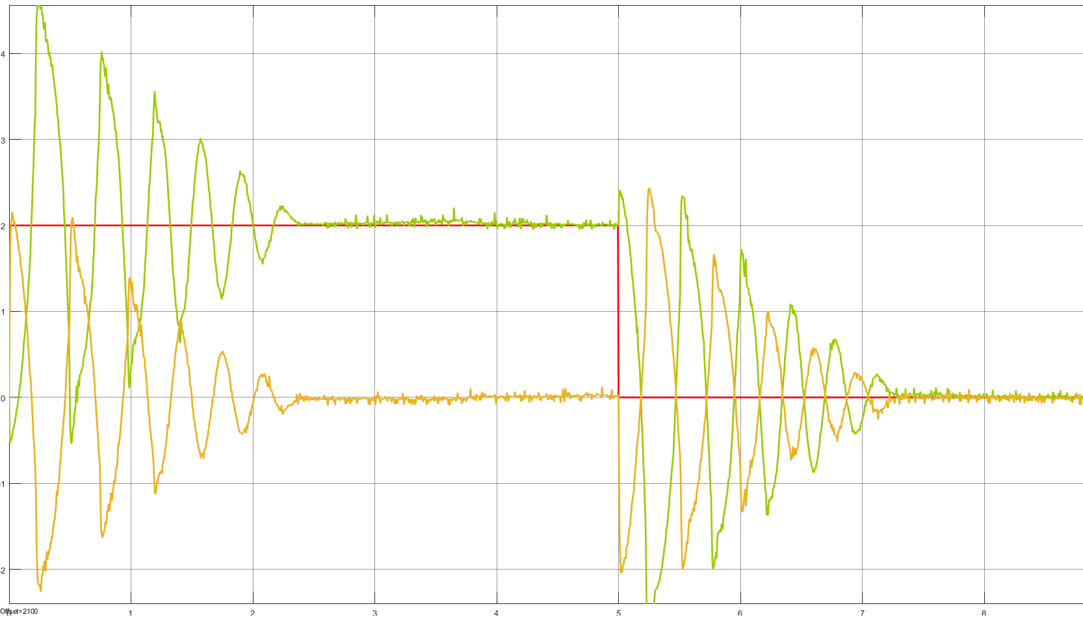
Temps D’establiment afectat per la Massa (Kp = 5 | KI = 10)
REF: 0V Motor
Groc – Error
Vermell – Vout Tac.

Slide 8
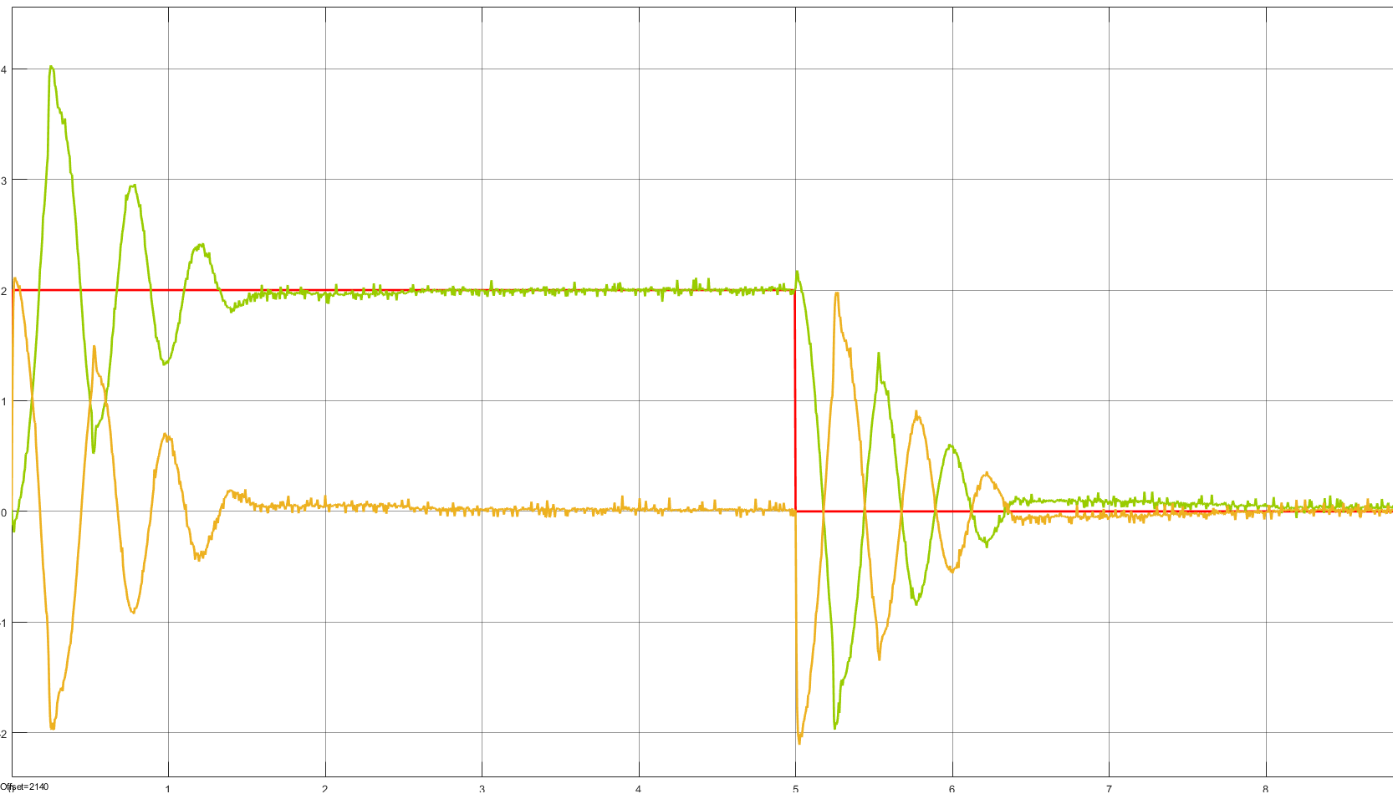
Temps D’establiment afectat per la Massa (Kp = 5 | KI = 10)
REF: 0V Controlador
Groc – Error
Vermell – Vout Tac.

Slide 9
Solució
Connectar el controlador en sèrie amb la planta, d’aquesta manera es minimitza la caiguda de tensió entre les dues.
PSU
PSU
ΔV ≈ 0
ΔV > 0
ΔV > 0
ΔV > 0
ΔV ≈ 0
Planta
Controlador
Planta
Controlador
ΔV ≈ 0

Slide 10
Control de Posició amb controlador proporcional (Kp baixes)
Extra

Slide 11
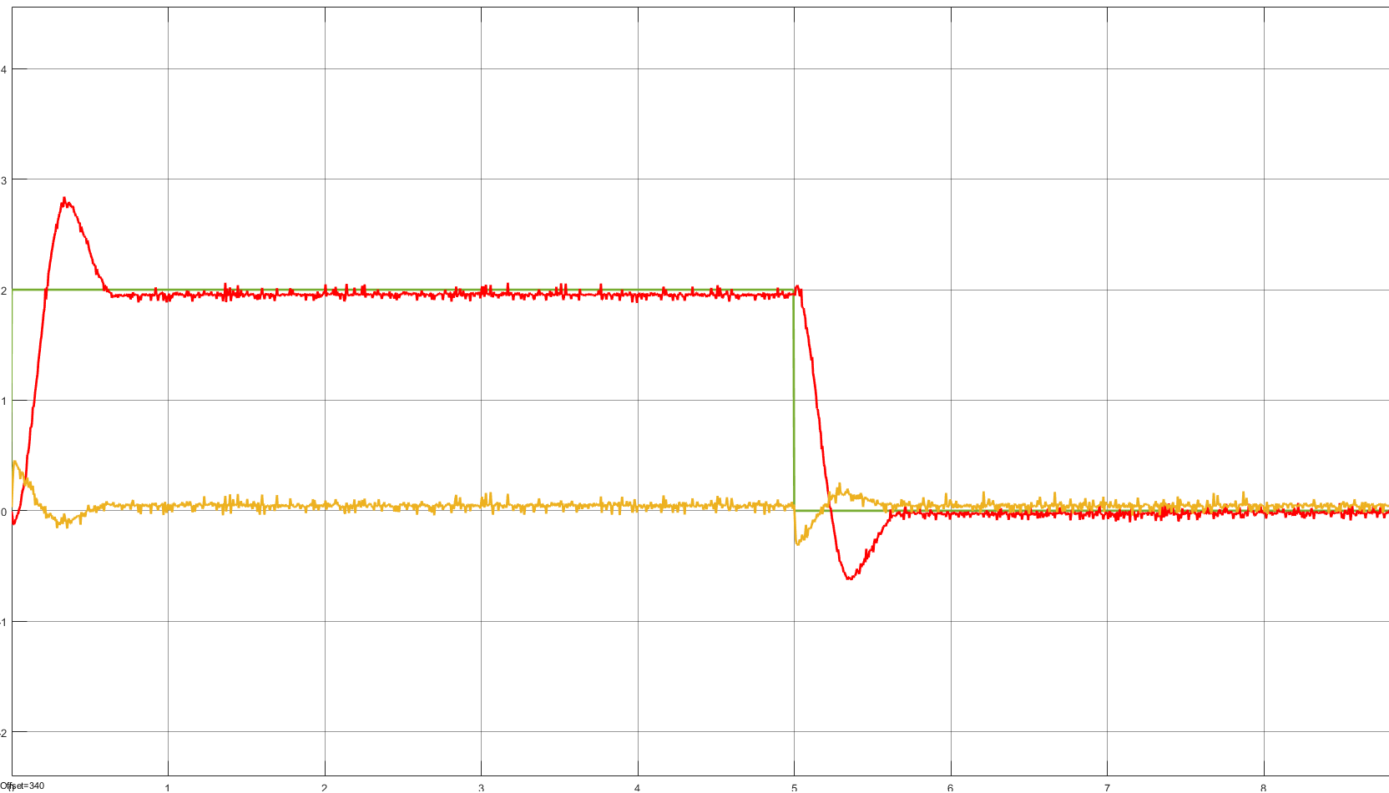
Descompensació de la Massa (Kp = 2, 2V) Fregament
REF: 0V Controlador
Groc – Referència 0V Motor
Vermell – Vout Pot.

Slide 12
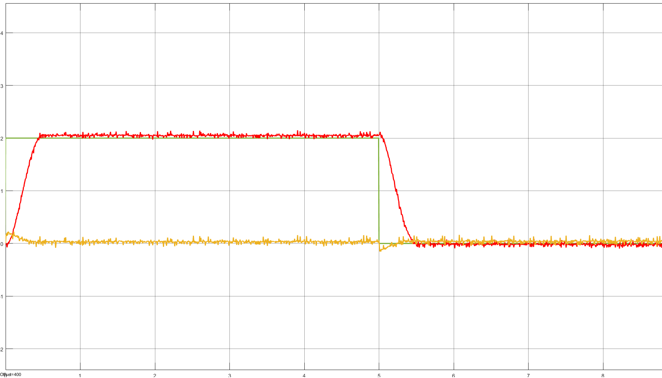
Descompensació de la Massa (Kp = 1, 2V) Fregament
REF: 0V Controlador
Groc – Referència 0V Motor
Vermell – Vout Pot.

Slide 13
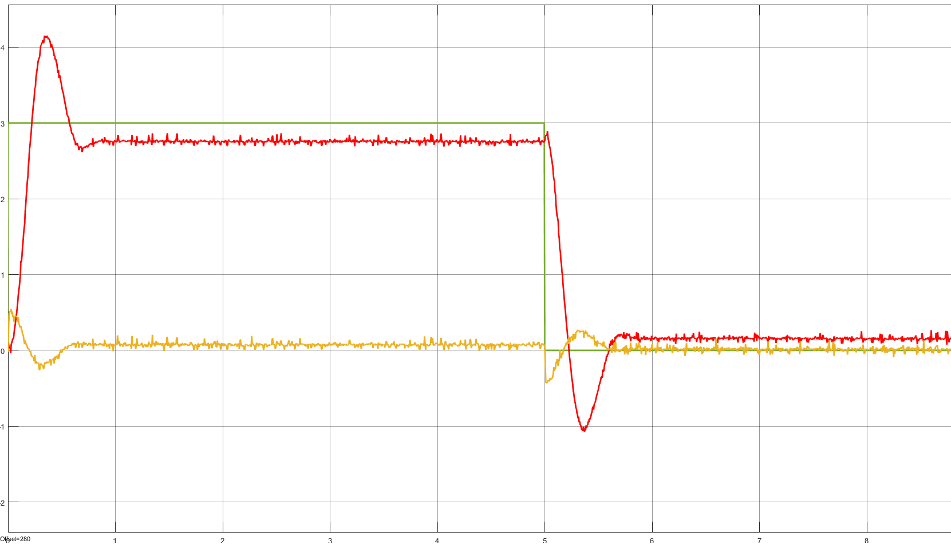
Descompensació de la Massa (Kp = 2, 3V) Fregament
REF: 0V Controlador
Groc – Referència 0V Motor
Vermell – Vout Pot.
0,2*2 = 0,4

Slide 14
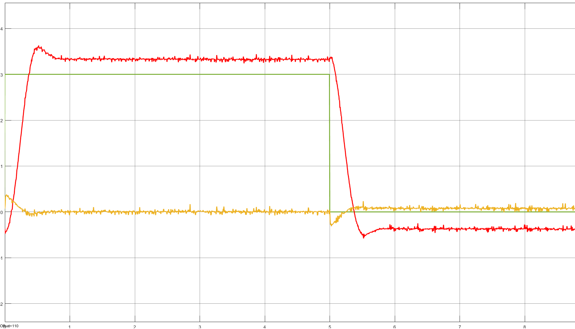
Descompensació de la Massa (Kp = 1, 3V) Fregament
REF: 0V Controlador
Groc – Referència 0V Motor
Vermell – Vout Pot.
0,4*1 = 0,4

Slide 15
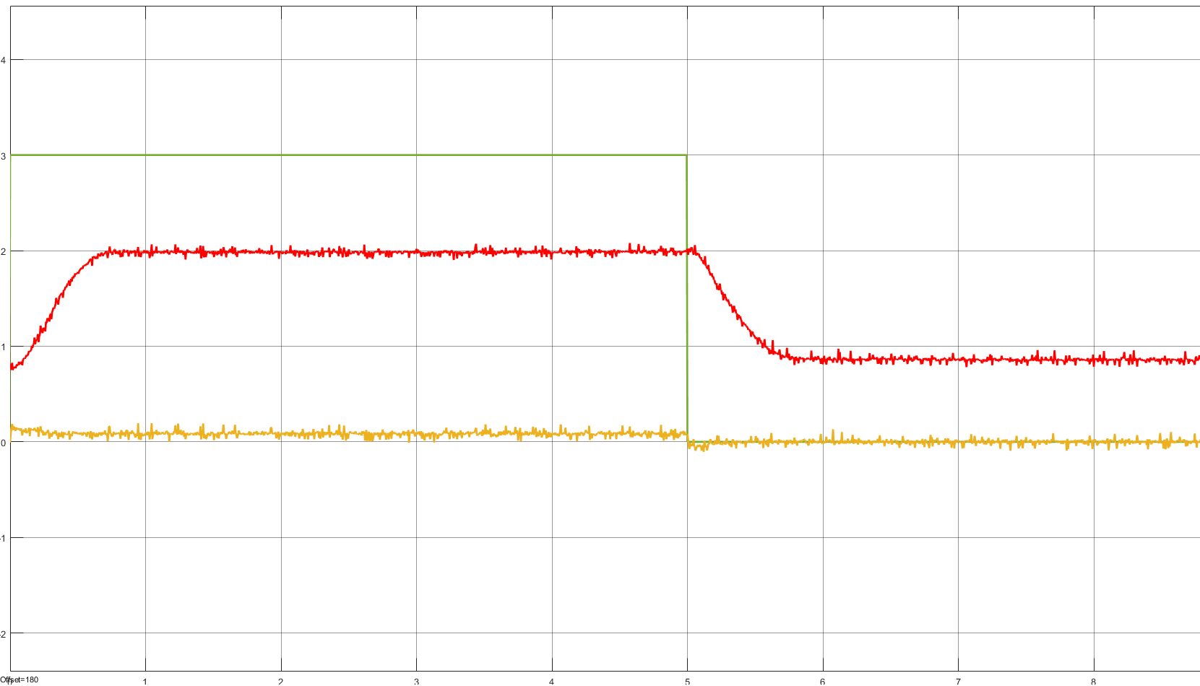
Descompensació de la Massa (Kp = 0.5, 3V) Fregament
REF: 0V Controlador
Groc – Referència 0V Motor
Vermell – Vout Pot.
0,9*0,5 = 0,45

Slide 16
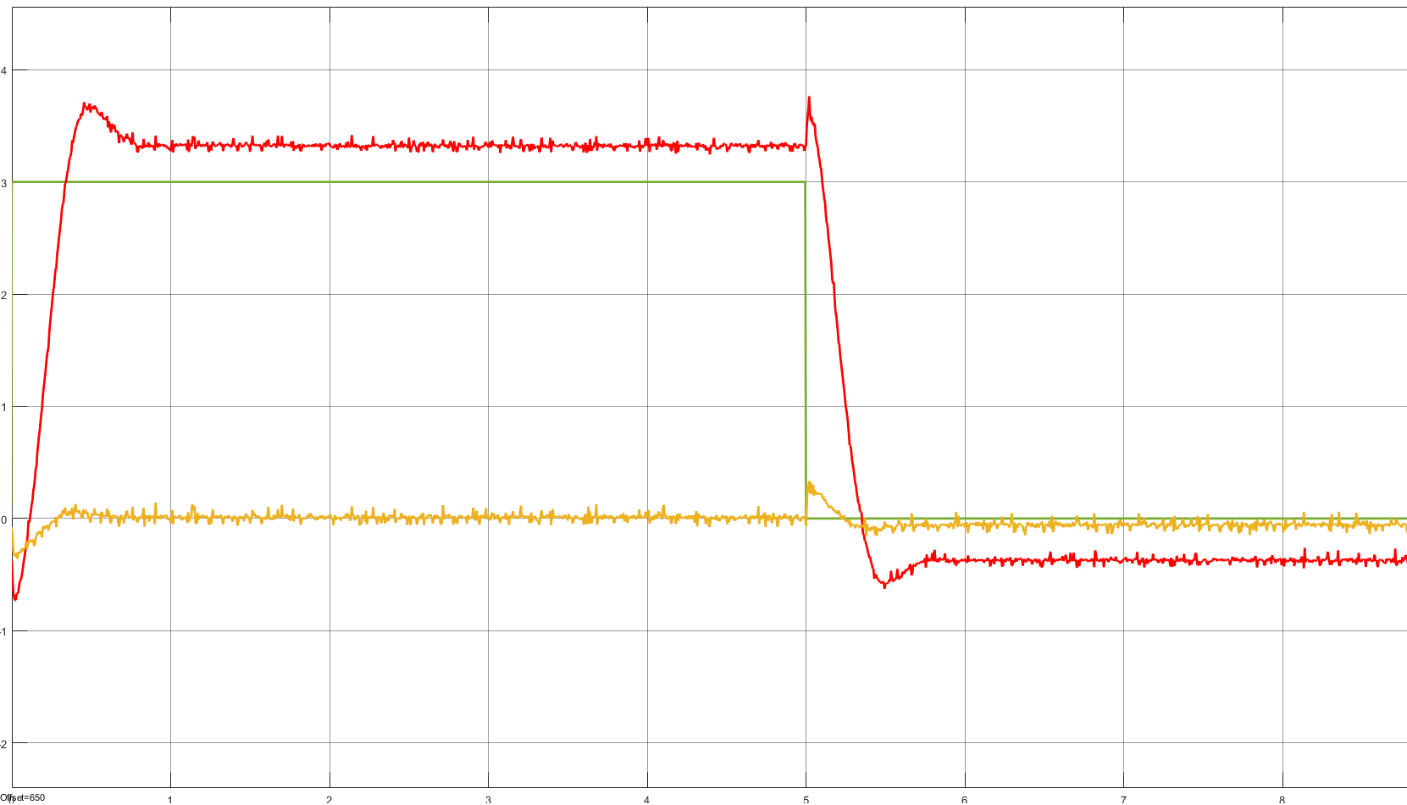
Descompensació de la Massa (Kp = 1, 3V) Fregament
REF: 0V Motor
Groc – Referència 0V Controlador
Vermell – Vout Pot.
0,4*1 = 0,4

Slide 17
Càlcul de paràmetres
Extra

Slide 18
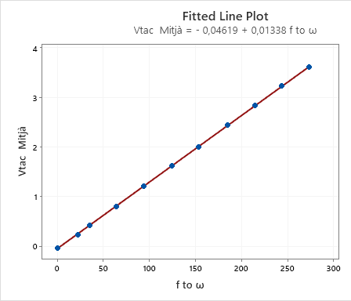
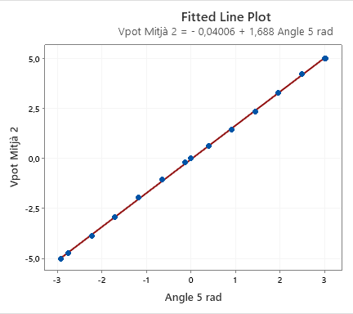
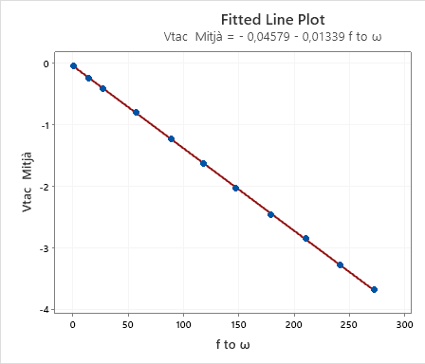
Comportament del Tacòmetre i potenciòmetre

Slide 19
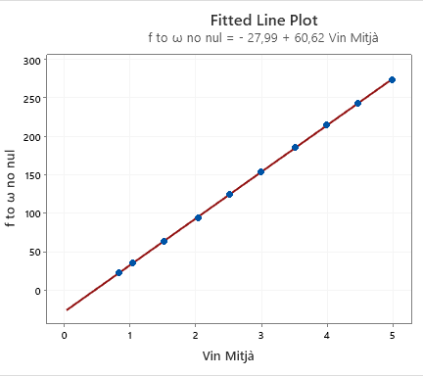
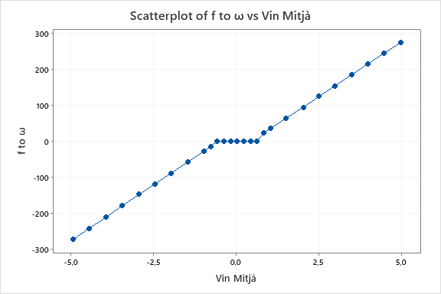
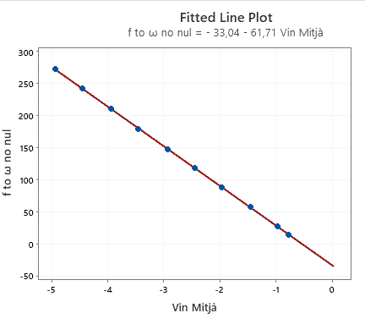
Comportament del Motor
Matlab:
2V
K = 45
Tau = 0,255
3V
K = 49
Tau = 0,255

Slide 20
Solució - Propostes
Modelar una zona morta en Simulink dona resultats congruents.
Possibilitats per a la planta:
Dithering, PWM
Compensació de la zona morta
(Histerèsi i fem servir K 61)
Etc
Notes:
Modelar zona morta de velocitat (A partir de quina velocitat el motor para -> Zona morta 3D en comptes de plana)

Slide 21
Derivador i Filtre Passabaixos
L2-4
L3-2

Slide 22
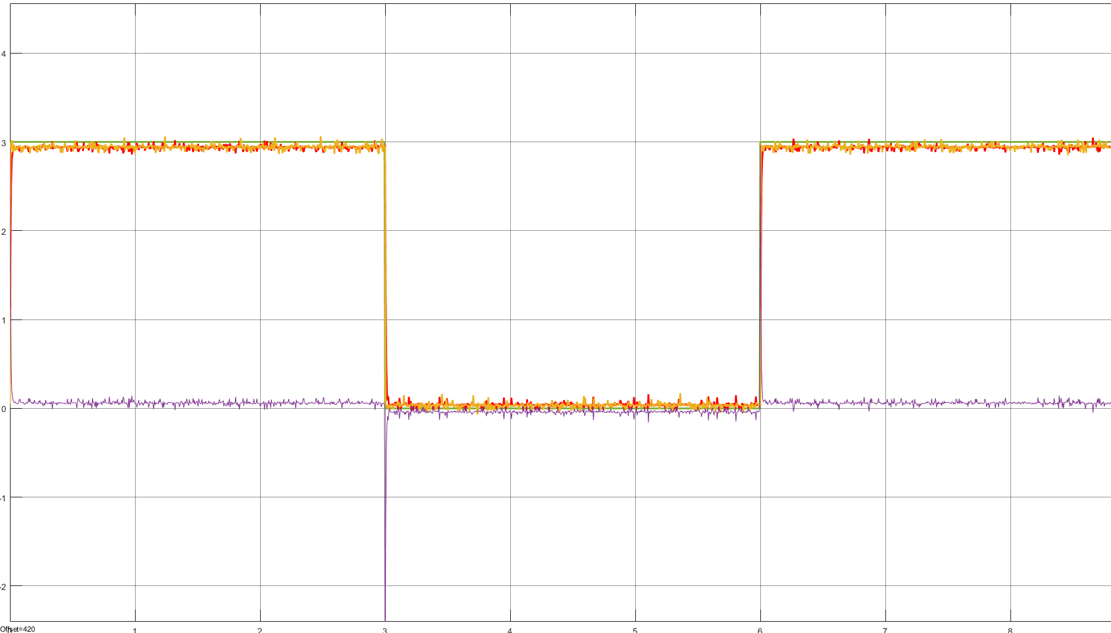
Filtre passabaixos a 34HZ en Llaç obert - Graó
Groc – Consigna
Vermell – Sortida del filtre

Slide 23
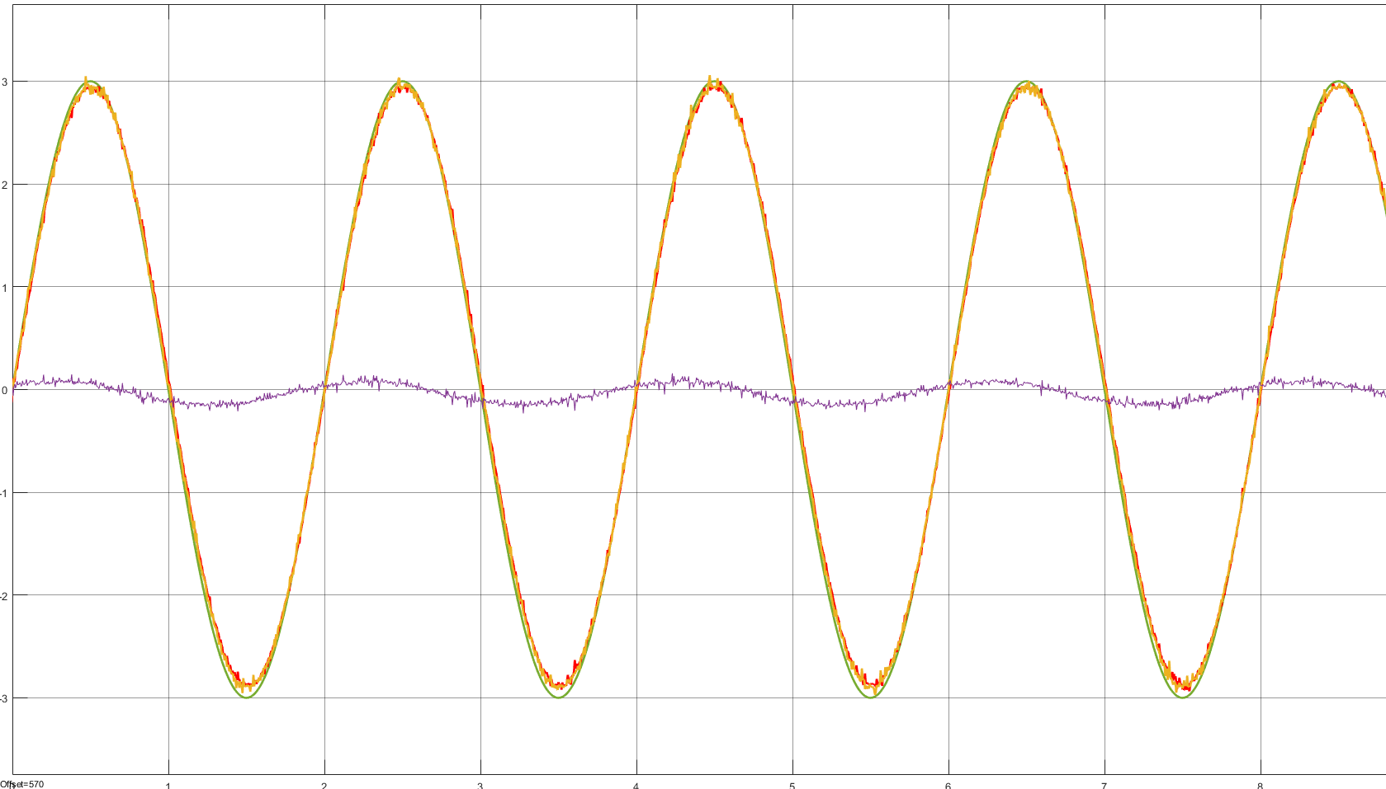
Filtre passabaixos a 34HZ en Llaç obert - Sinus
Groc – Consigna
Vermell – Sortida del filtre

Slide 24
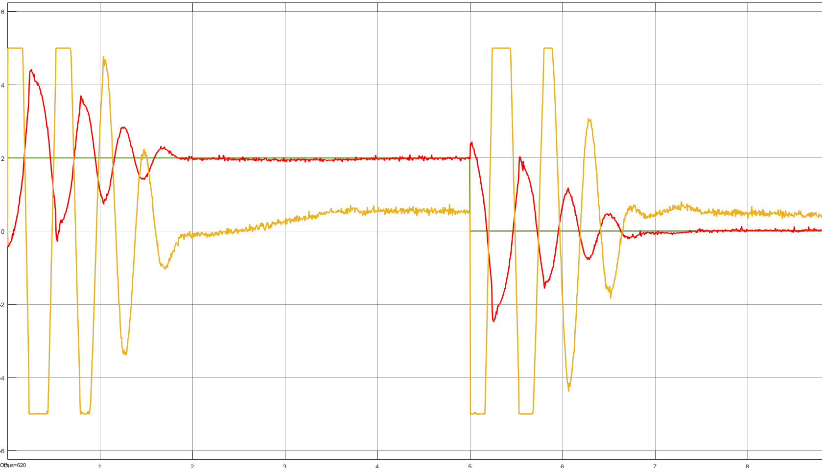
Condició d’estabilitat Kp > Ki∙τ = 3,06 ✓ 2V Pos - Kp 4.0 Ki 12.0 No filtre L2 - 4
Groc – Vin
Vermell – Vpot

Slide 25
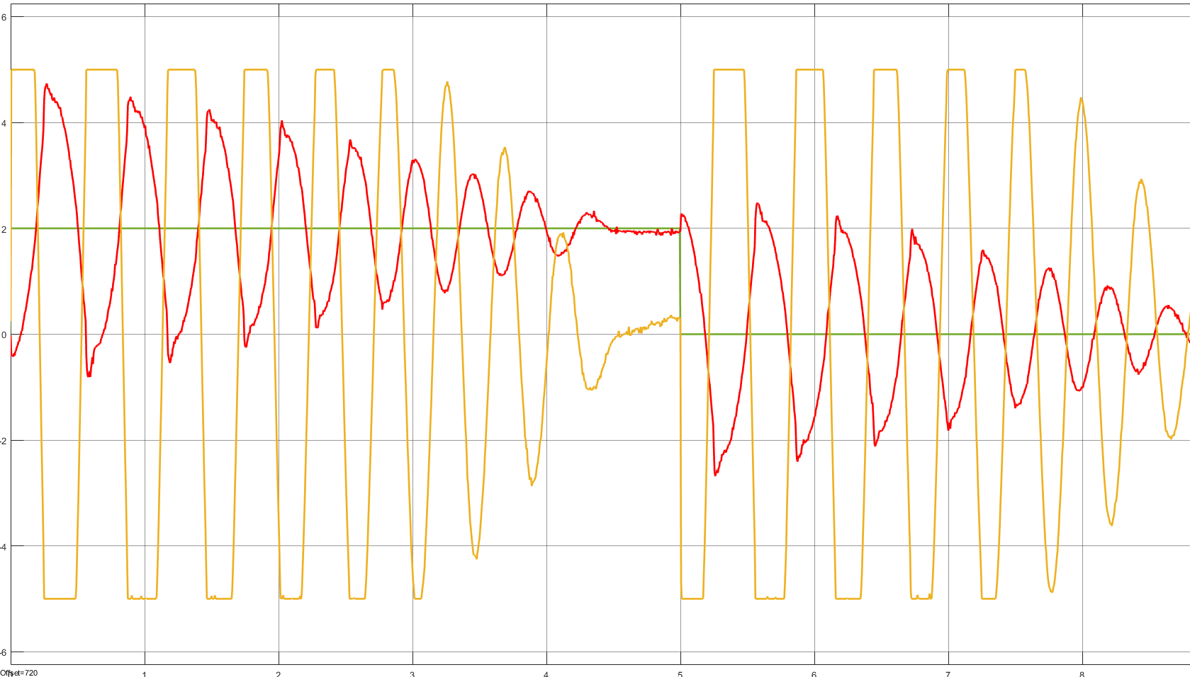
Condició d’estabilitat Kp > Ki∙τ = 3,06 ✓ 2V Pos - Kp 4.0 Ki 12.0 Filtre 34HZ L2 - 4
Groc – Vin
Vermell – Vpot
Afectada del filtre

Slide 26
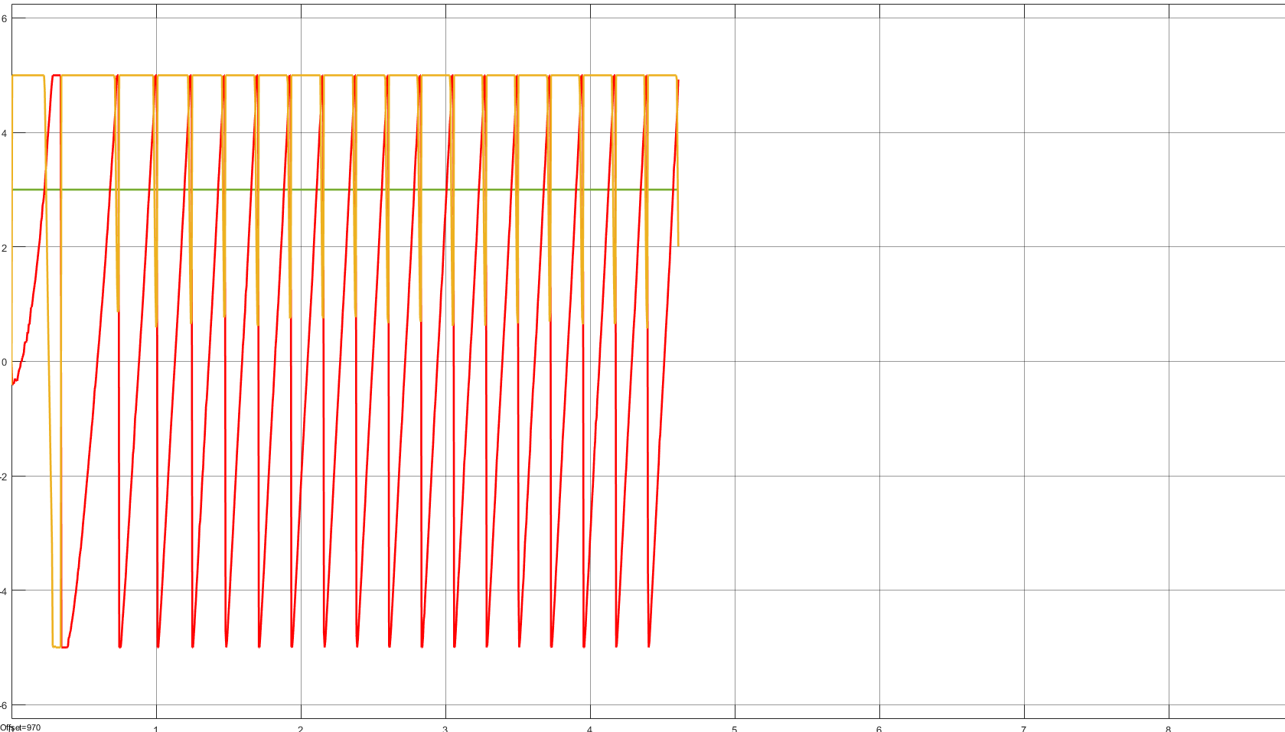
Condició d’estabilitat Kp > Ki∙τ = 3,06 X 3V Pos - Kp 4.0 Ki 12.0 No filtre L2 - 4
Groc – Vin
Vermell – Vpot
Afectada del graó

Slide 27
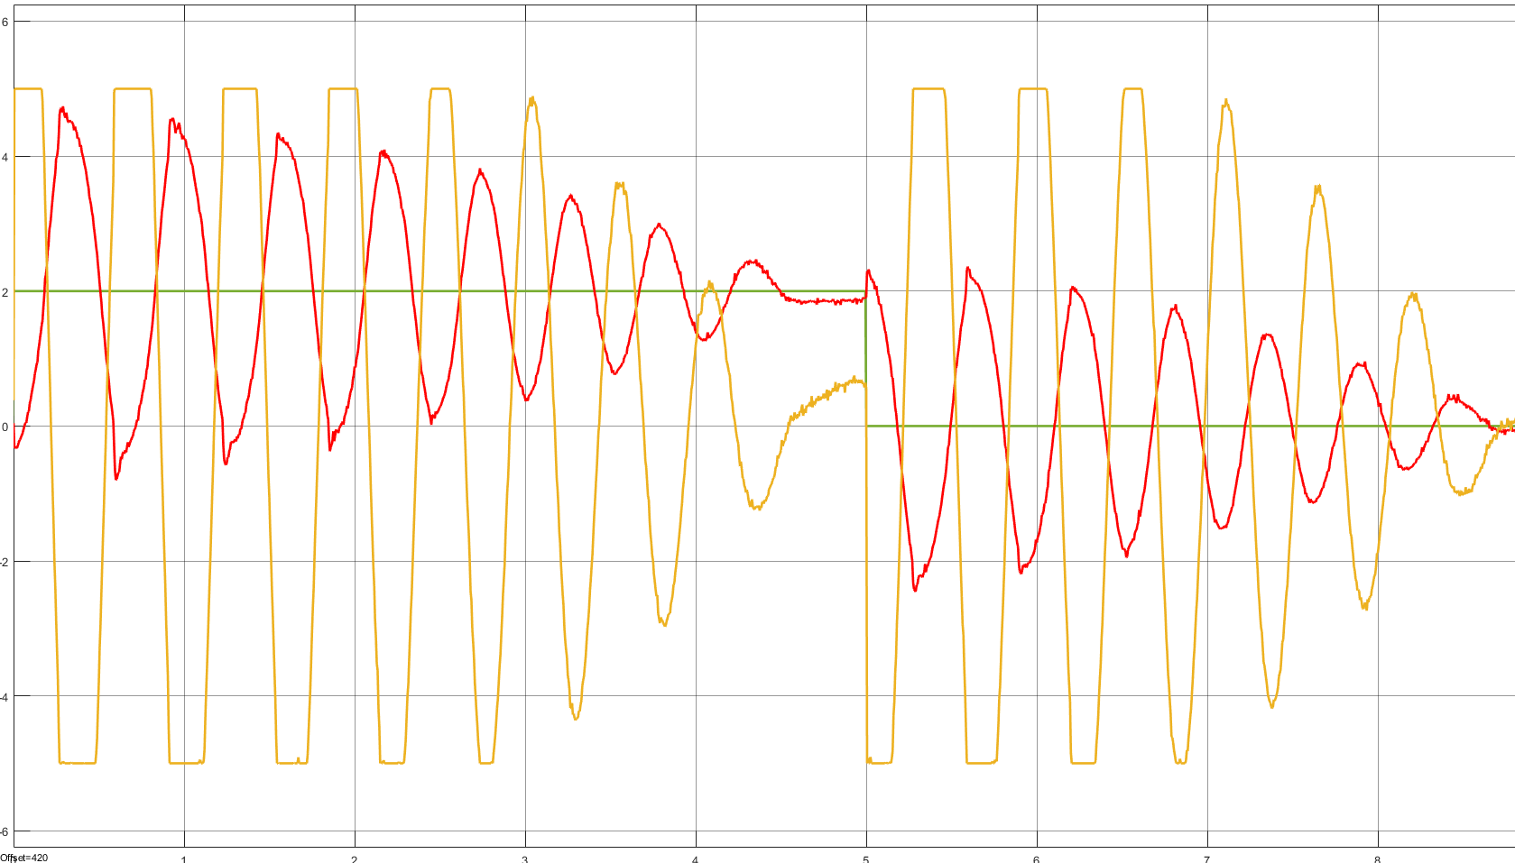
Condició d’estabilitat Kp > Ki∙τ = 3,06 ~ (A vegades) 2V Pos - Kp 3.0 Ki 12.0 No Filtre L2 - 4
Groc – Vin
Vermell – Vpot

Slide 28
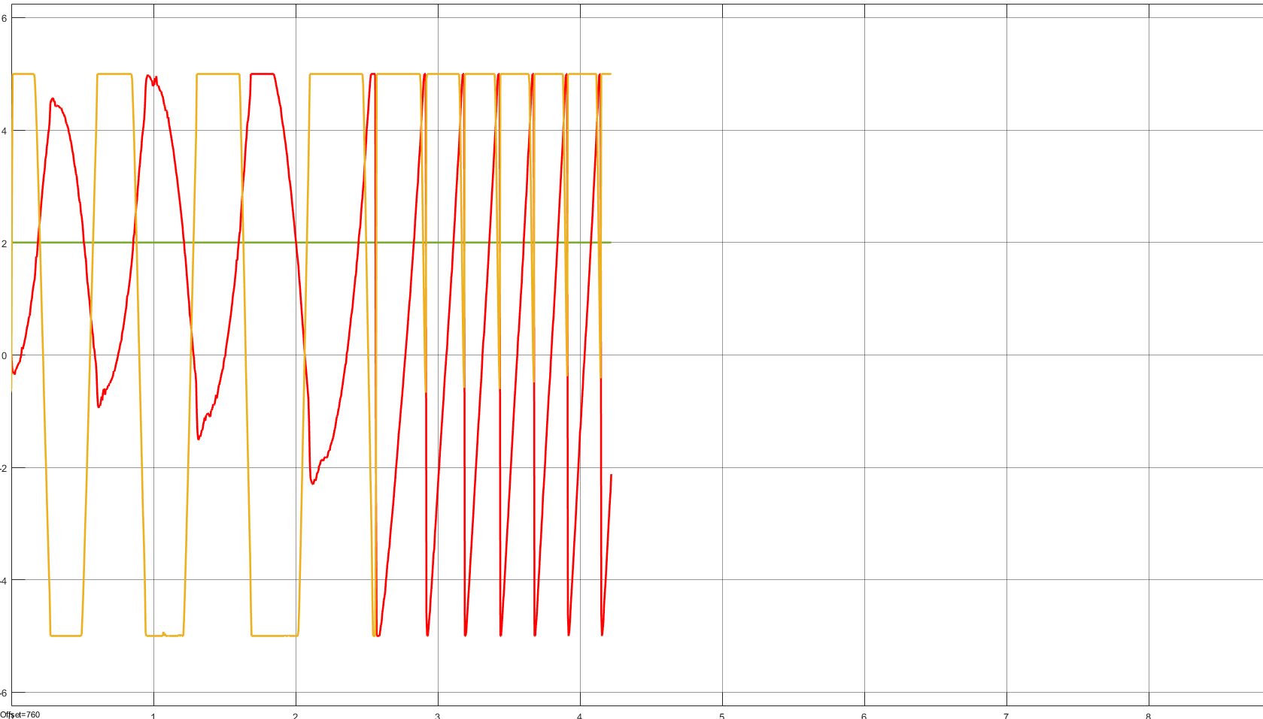
Condició d’estabilitat Kp > Ki∙τ = 3,06 ✓ 2V Pos - Kp 3.0 Ki 12.0 filtre 34HZ L2 - 4
Groc – Vin
Vermell – Vpot

Slide 29
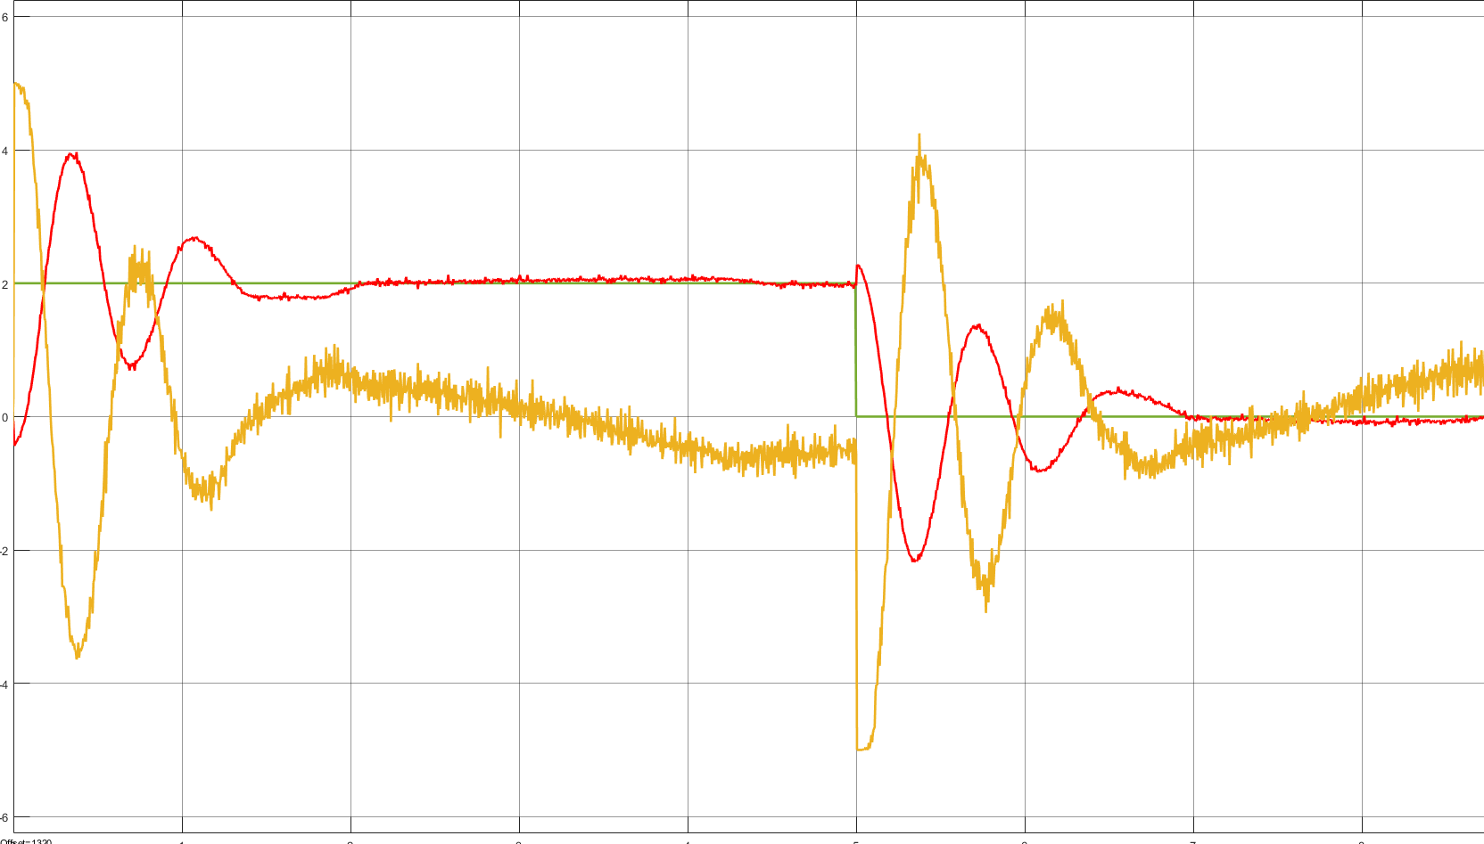
Càlcul de Pols 2V Pos - Kp 2.0 Ki 9.0 Kd 0.05 Filtre 34Hz L3 - 2
Groc – Vin
Vermell – Vpot
La zona morta impedeix oscil·lacions d’amplitud petita

Slide 30
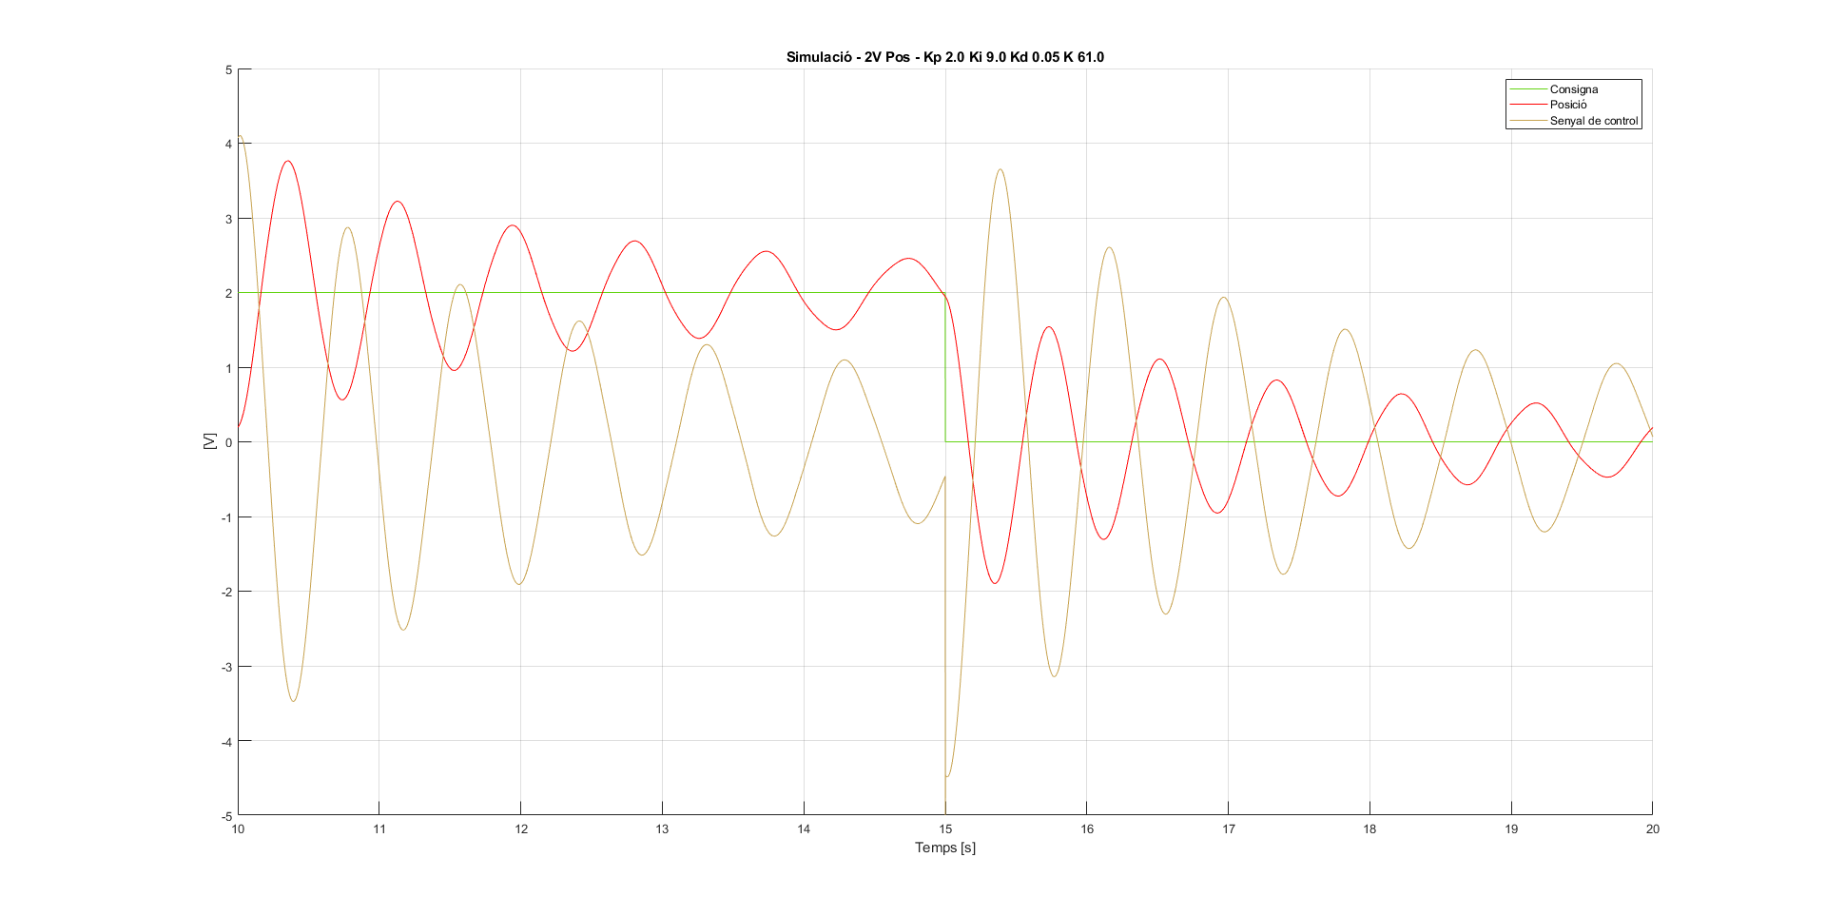
Càlcul de Pols - Simulació 2V Pos - Kp 2.0 Ki 9.0 Kd 0.05 Filtre 34Hz L3 - 2
Groc – Vin
Vermell – Vpot

Slide 31
Càlcul de paràmetres II
Extra

Slide 32
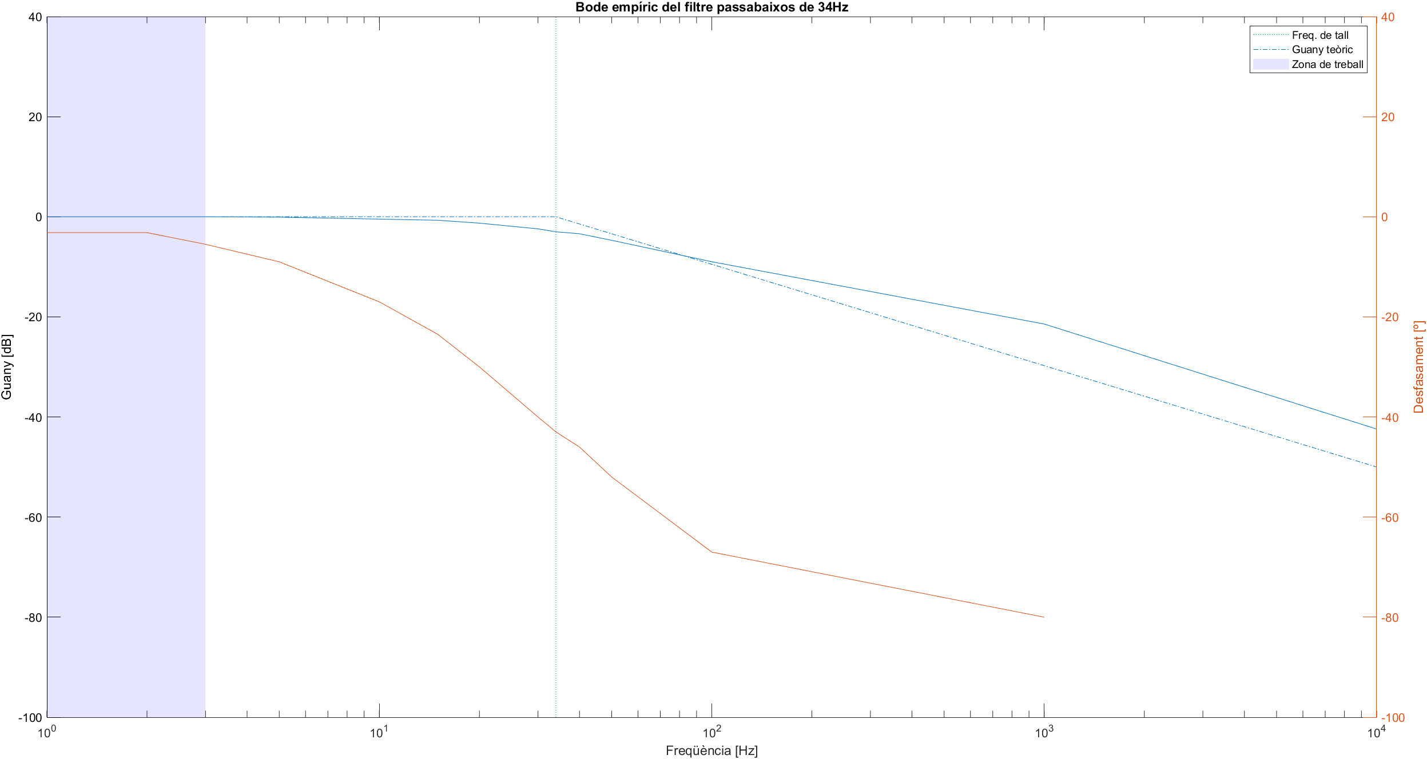
Comportament del filtre passabaixos de 34Hz
Desfasament no nul per a freqüències baixes
Freqüència de tall a 34 Hz

Slide 33
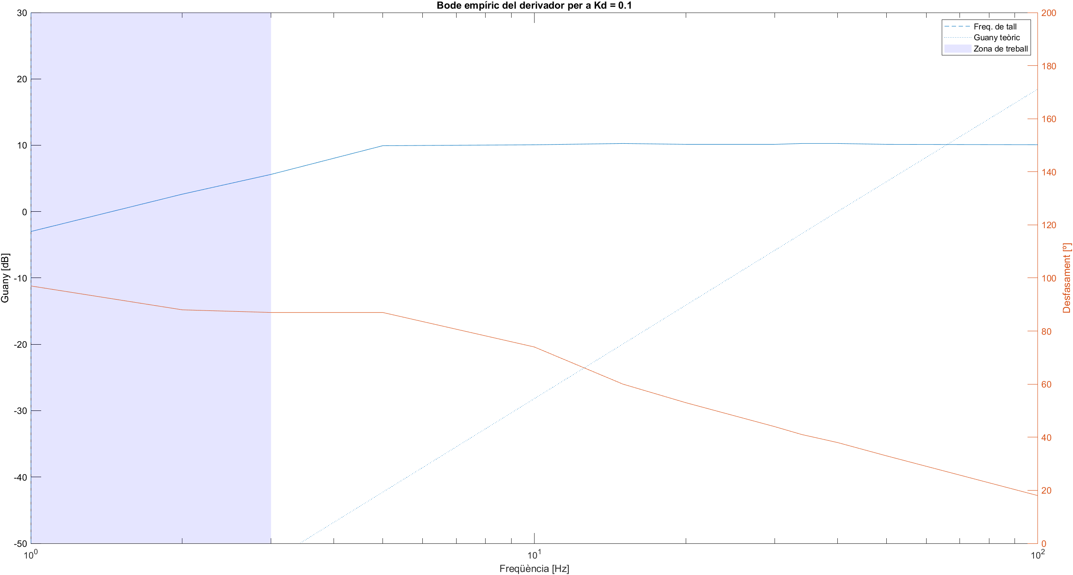
Comportament del Derivador per a guany Kd = 0.1
Freqüència de tall a 1 Hz

Slide 34
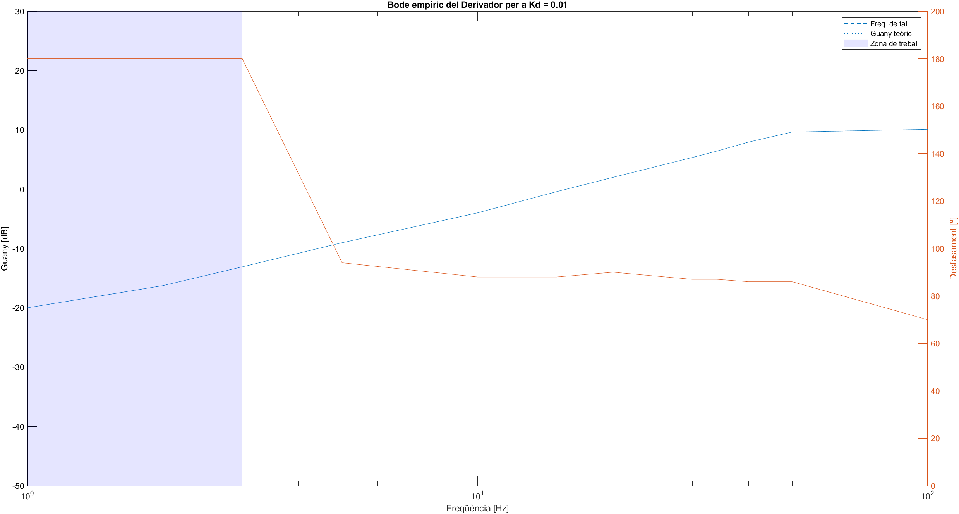
Comportament del Derivador per a guany Kd = 0.01
Freqüència de tall a 10,4 Hz

Slide 35
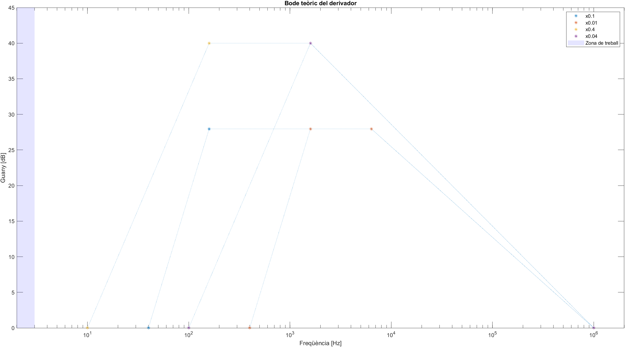
Bode Teòric del derivador per a múltiples Kd

Slide 36
Punts pendents i propostes
No activar el filtre si no és necessari
Per evitar zona morta fer servir PID en velocitat
Perquè filtre abans de Kd i no després?

Slide 37
Control per PWM
Solucions

Slide 38
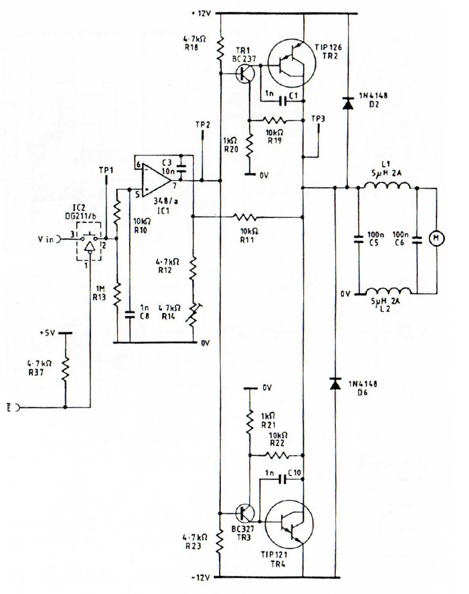
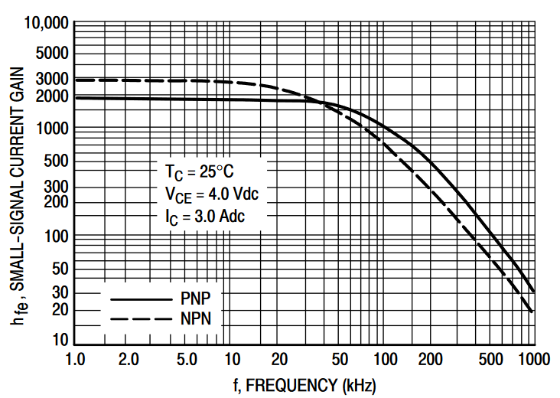
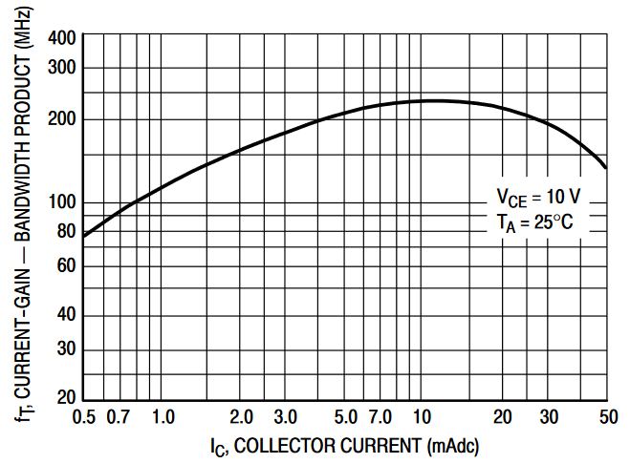
Circuit d’alimentació
TIP 121, 126
Paràmetres:
- Darlington
121 NPN
126 PNP
- hFE 2500
- Icmàx 5A
- VCE 80V
- VCB 80V
- VEB 5V
BC 237, 327
Paràmetres:
- BJT
237 NPN
327 PNP
- hFE 350
- Icmàx
237 0,1A
327 0,8A
- VCE 45V

Slide 39
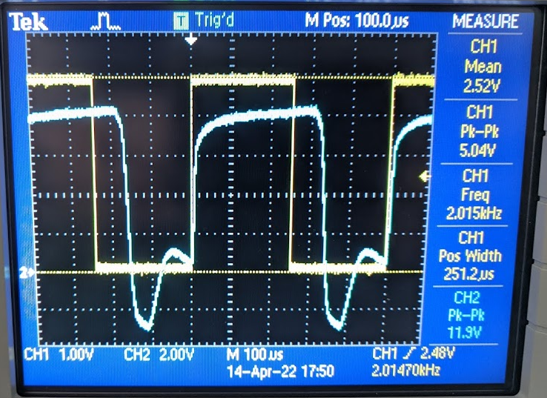
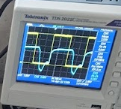
Circuit d’alimentació

Slide 40
Punts pendents i propostes
Placa de control externa
Canviar els transistors
No fer PWM (Histèresis, etc)
Notes:
Placa de PWM externa – Solucio objectiu
Canviar transistors – El circuit és per a règim anàlogic, no val la pena reciclar
Histerèsi, etc – No val la pena, si es fa per software no seria adequat per a DS i si fos en hardware millor fer la placa de PWM

Slide 41
GRÀCIES

